Slide 1
ShoeStore — реализация мобильного приложения
Android 13+ • Supabase
Автор: Бубнов Никита
Дата: 2026-03-06

Slide 2
Функциональный объём (что реализовано)
Auth: регистрация, вход, восстановление пароля (OTP), смена пароля
Onboarding + системный SplashScreen
Home: категории, товары, детали товара
Favorite: избранное пользователя
Profile: просмотр/редактирование, фото с камеры, сохранение на сервер

Slide 3
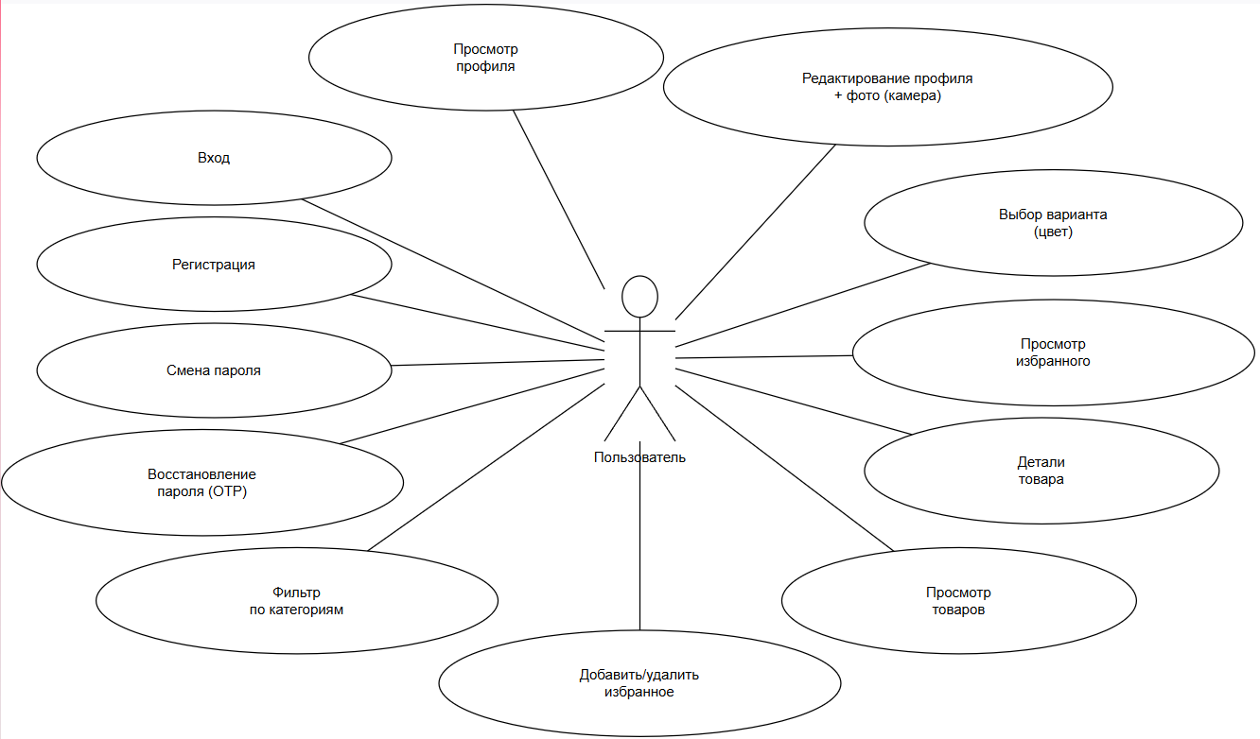
Диаграмма вариантов использования (Use Case)

Slide 4
Архитектура и структура проекта
Подход: MVVM + Repository, Compose Navigation
UI (Compose) → ViewModel (StateFlow) → Repository → Supabase (Auth/Postgrest/Storage)
Состояния: loading / error (dialog) / data

Slide 5
Supabase: данные и Storage
Таблицы: categories, products, favourite, profiles
Auth: email/password + OTP
Storage products: <productId>-<variant>.png (варианты товара)
Storage avatars: <userId>.png (аватар профиля)

Slide 6
Навигация и обработка состояний
Onboard → SignIn → Home SignIn ↔ Register SignIn → ForgotPassword → Verification → CreateNewPassword → SignIn Home ↔ Favorite Home ↔ Orders Home ↔ Profile Home → Details Favorite → Details Details → Home (back) Home (FAB) → Cart → Checkout → Home Details (FAB) → Cart Orders → OrderDetail → Orders (back)
Индикатор загрузки при запросах; ошибки — в диалоге (закрывается пользователем)

Slide 7
Используемые библиотеки
Supabase Kotlin SDK (Auth/Postgrest/Storage) + Ktor (внутри SDK)
Coil (изображения + кэширование)
Navigation Compose, ViewModel Compose, Coroutines, SplashScreen API
Supabase SDK

